Slide 1

虐待について
考えてみましょう
社会福祉法人孝仁会
特別養護老人ホーム モエレの里
介護支援専門員 新井田 英紀
虐待防止・身体拘束廃止委員会

Slide 2
高齢者のための国連原則
（1991年）
①自立
②参加
社会の一員として、自己に直接影響を及ぼすような政策の決定に参加
し、若年世代と自己の経験と知識を分かち合うべきである。
③ケア
④自己実現
⑤尊厳
虐待防止・身体拘束廃止委員会

Slide 3
基本的人権の尊重
日本国憲法
第25条「全ての国民は、健康的な最低限度の生活を営む権利を有する。」
第13条「全ての国民は、個人として尊重される。生命、自由及び幸福追求に対する国民の権利については、公共の福祉に反しない限り、立法その他の国政の上で、最大の尊重とする。」
日本国憲法を基に介護保険法（介護保険）は作られている。
虐待防止・身体拘束廃止委員会

Slide 4
医療福祉分野において
①尊厳の保持
②プライバシーの配慮
③自己決定権
虐待防止・身体拘束廃止委員会

Slide 5

考えてみましょう
利用者の体型に合わない車椅子を利用する。
入浴時ぬるすぎるお湯を体にかける
時間を空けずトイレに行く際「さっき行きましたよね」という
移動中話しかけられた時立ち止まらずに返事をする。
呼びかけに「ちょっとまってください」と返答する。
いやがっていても入浴のために服を脱がせる。
片手で顔を洗える利用者におしぼりで顔を職員が拭く
自分で下膳しようとしているとき介護者が下膳する。
虐待防止・身体拘束廃止委員会

Slide 6
考えてみましょう
歩行可能でも屋外を散歩するときは車椅子を利用する。
家族以外の他者と同じ部屋で生活をする。
食卓でも車椅子に座ったままで食事をする。
行事の際いろいろな飲み物があるのに、勝手に決めてだす。
虐待防止・身体拘束廃止委員会

Slide 7
養介護施設従事者等による高齢者
虐待への対応状況
相談通報件数
平成27年度 １，６４０
平成28年度 １，７２３
83名増（５．１％増）
虐待防止・身体拘束廃止委員会

Slide 8
統計の抜粋
北海道の通報件数
６８件
相談通報者（全国）
１，９８４名
（当該施設職員23.4％）
発生要因
教育・知識・介護技術に関する問題 66.9％
職員のストレスや感情コントロール 24.1％
倫理観や理念の欠如 １２．５％ (上位３位）
虐待防止・身体拘束廃止委員会

Slide 9
抜粋
北海道の事例件数 １５件
施設・事業所の種別
介護老人保健施設 ２７．４％
有料老人ホーム ２６．５％
種別
身体的虐待 ６５．５％ （拘束３８．３％）
心理的虐待 ２７．５％
介護等放棄 ２７．０％
虐待防止・身体拘束廃止委員会

Slide 10
ニュースでは
２０１８年９月１５日、旭川市の老人介護施設で、入所していた９３歳の女性の頭を蹴って大怪我をさせたとして、３３歳の介護職員の男が障害の疑いで逮捕されました。
逮捕されたのは旭川市末広東１条５丁目の介護職員、鈴木厳司容疑者（３３）です。
警察によりますと、鈴木容疑者は今月１５日の夜、勤務先の旭川市永山の老人介護施設で、入所していた９３歳の女性の頭を蹴って大怪我をさせたとして疑いがもたれています。
調べに対し鈴木容疑者は「言うことをきかなかったのでカッとなってやった」と供述し容疑をみとめているということで、警察は詳しいいきさつを調べています。
虐待防止・身体拘束廃止委員会

Slide 11
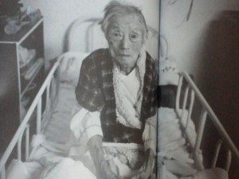

Slide 12
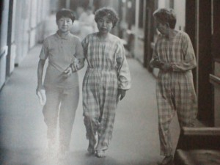

Slide 13
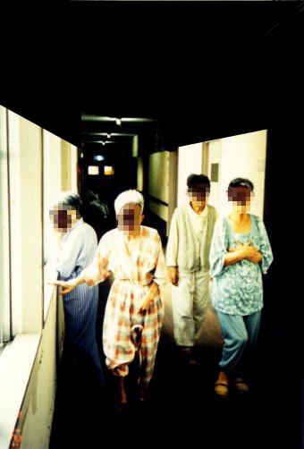

Slide 14
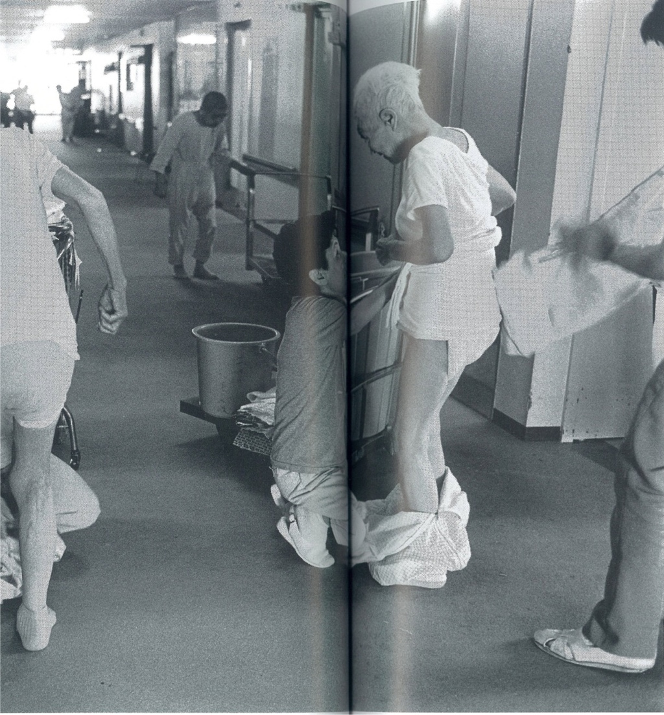

Slide 15
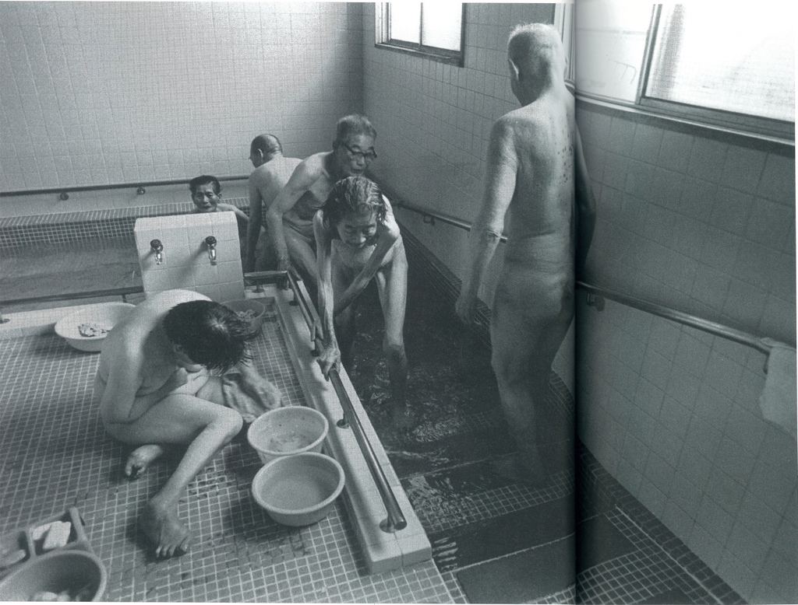

Slide 16

高齢者虐待の概念図
顕在化した虐待
意図的な虐待
非意図的な虐待
不適切なケア
虐待防止・身体拘束廃止委員会

Slide 17
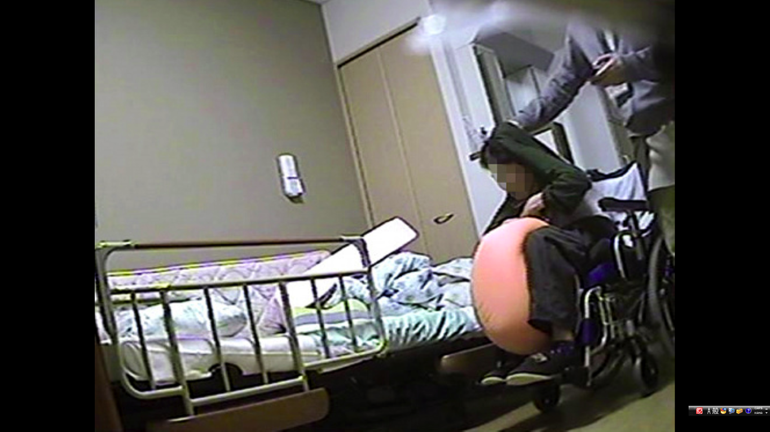

Slide 18
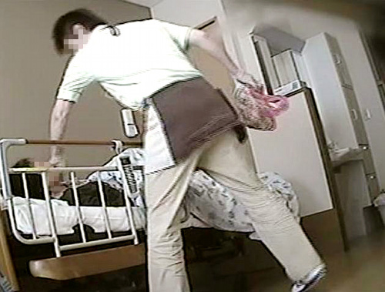

Slide 19
事例についての詳細
これらの行為は２年前から昨年末にかけて
認知症の女性の姿を携帯電話で撮影したのは、女性職員
別の介護職員２名が、認知症の女性の顔のペンでひげを書く
虐待防止・身体拘束廃止委員会

Slide 20

施設の聞き取り調査では・・・・
親しみを込めてやりました。
だってかわいかったから☆
虐待防止・身体拘束廃止委員会

Slide 21
個人的なまとめ
虐待と言わないが、「不適切なケア」というものはある。
「この対応って不適切？」と疑問を感じるような対応について「仕方ないよね・・・」と終わらせるべき？？
それが、利用者の不快感や不満につながる可能性を意識
改善のための取り組みを続けることが大切じゃない？？
虐待防止・身体拘束廃止委員会

